Slide 1
স্বাগতম

Slide 2
শিক্ষক পরিচিতি
মোঃ ফারূক সেতার
সহকারি শিক্ষক
পাঠান নগর আঃ ফাঃ মাদ্রাসা

Slide 3
৯ম শ্রেণি
বিষয় - সামাজিক বিজ্ঞান (অর্থনীতি)

Slide 4
শিখনফল
এই পাঠ শেষে
শিক্ষার্থীরা
অভাব কি তা বলতে পারবে।
অভাব কত প্রকার ও কি কি তা ব্যাখ্যা করতে পারবে।
অভাবের বৈশিষ্ট্যগুলি বলতে পারবে।

Slide 5
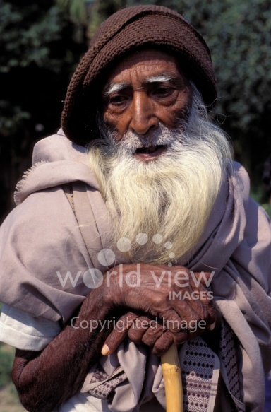
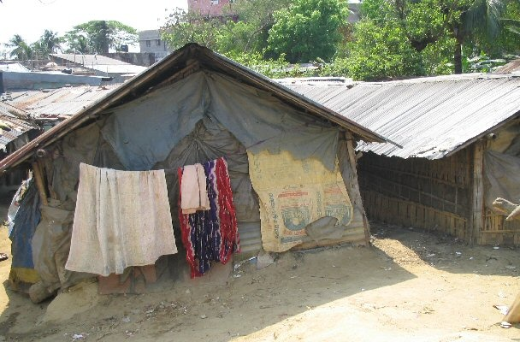
একজন দুঃখী মানুষ
একটি জীর্ণ ঘর

Slide 6
পাঠ শিরোনাম
অভাব

Slide 7
উপস্থাপন
অভাব
অভাব বলতে যেকোনো দ্রব্য সামগ্রী পাওয়ার আকাংখাকে বুঝায়।
অভাবগ্রস্থ মানুষ

Slide 8
অভাবের শ্রেনিবিভাগ
অভাব
প্রয়োজনীয় অভাব
আরামদায়ক অভাব
বিলাসজাত অভাব

Slide 9
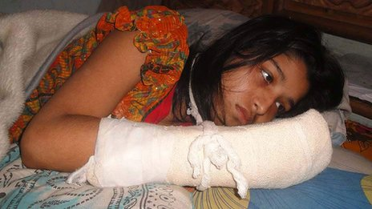
প্রয়োজনীয় অভাব
বস্ত্র
অন্ন
বাসস্থান
চিকিৎসা
শিক্ষা

Slide 10
আরামদায়ক অভাব
সুন্দর বাসস্থান
বিলাসজাত অভাব
মূল্যবানগাড়ী

Slide 11
অভাব অফুরন্ত।
অভাবের বৈশিষ্ট্য
অভাব প্রতিযোগিতামুলক।
বিশেষ অভাব পূরণীয়।
অভাব পরস্পর নির্ভরশীল

Slide 12
মূল্যায়ন
প্রশ্ন ১/ অভাবের দুইটি বৈশিষ্ট্য উল্লেখ কর।
প্রশ্ন ২/ বিলাসজাত অভাব কি কি ?
প্রশ্ন ৩/ অভাব কত প্রকার ও কি কি ?

Slide 13
বাড়ির কাজ
প্রশ্ন - অভাবের শ্রেণীবিভাগ অনুযায়ী তোমার এলাকায় কি কি অভাব দেখা যায় উদাহরণসহ ব্যাখ্যা কর।

Slide 14
ধন্যবাদ

